Slide 1

Refonte du logiciel du foyer des élèves
Champion antoine
Orain alexandre
Alyacoubi reda
Brault clement
Notes:
© Copyright Showeet.com – Creative & Free PowerPoint Templates

Slide 2
Etat de l’art
01
Pourquoi ce projet ?
Notes:
© Copyright Showeet.com – Creative & Free PowerPoint Templates

Slide 3
Etat de l’art
01
Interface web
Rechargement en ligne
Gestion des stocks
Pannel administrateur
Faciliter la gestion du foyer
Notes:
© Copyright Showeet.com – Creative & Free PowerPoint Templates

Slide 4
Organisation et gestion
02
Notes:
© Copyright Showeet.com – Creative & Free PowerPoint Templates

Slide 5
Organisation et gestion
02
Sondage auprès de la promotion :
Que faudrait-il changer dans le système actuel ?
Quelle(s) fonctionnalité́(s) supplémentaire(s) voudriez-vous ajouter dans ce programme ?
Notes:
© Copyright Showeet.com – Creative & Free PowerPoint Templates

Slide 6
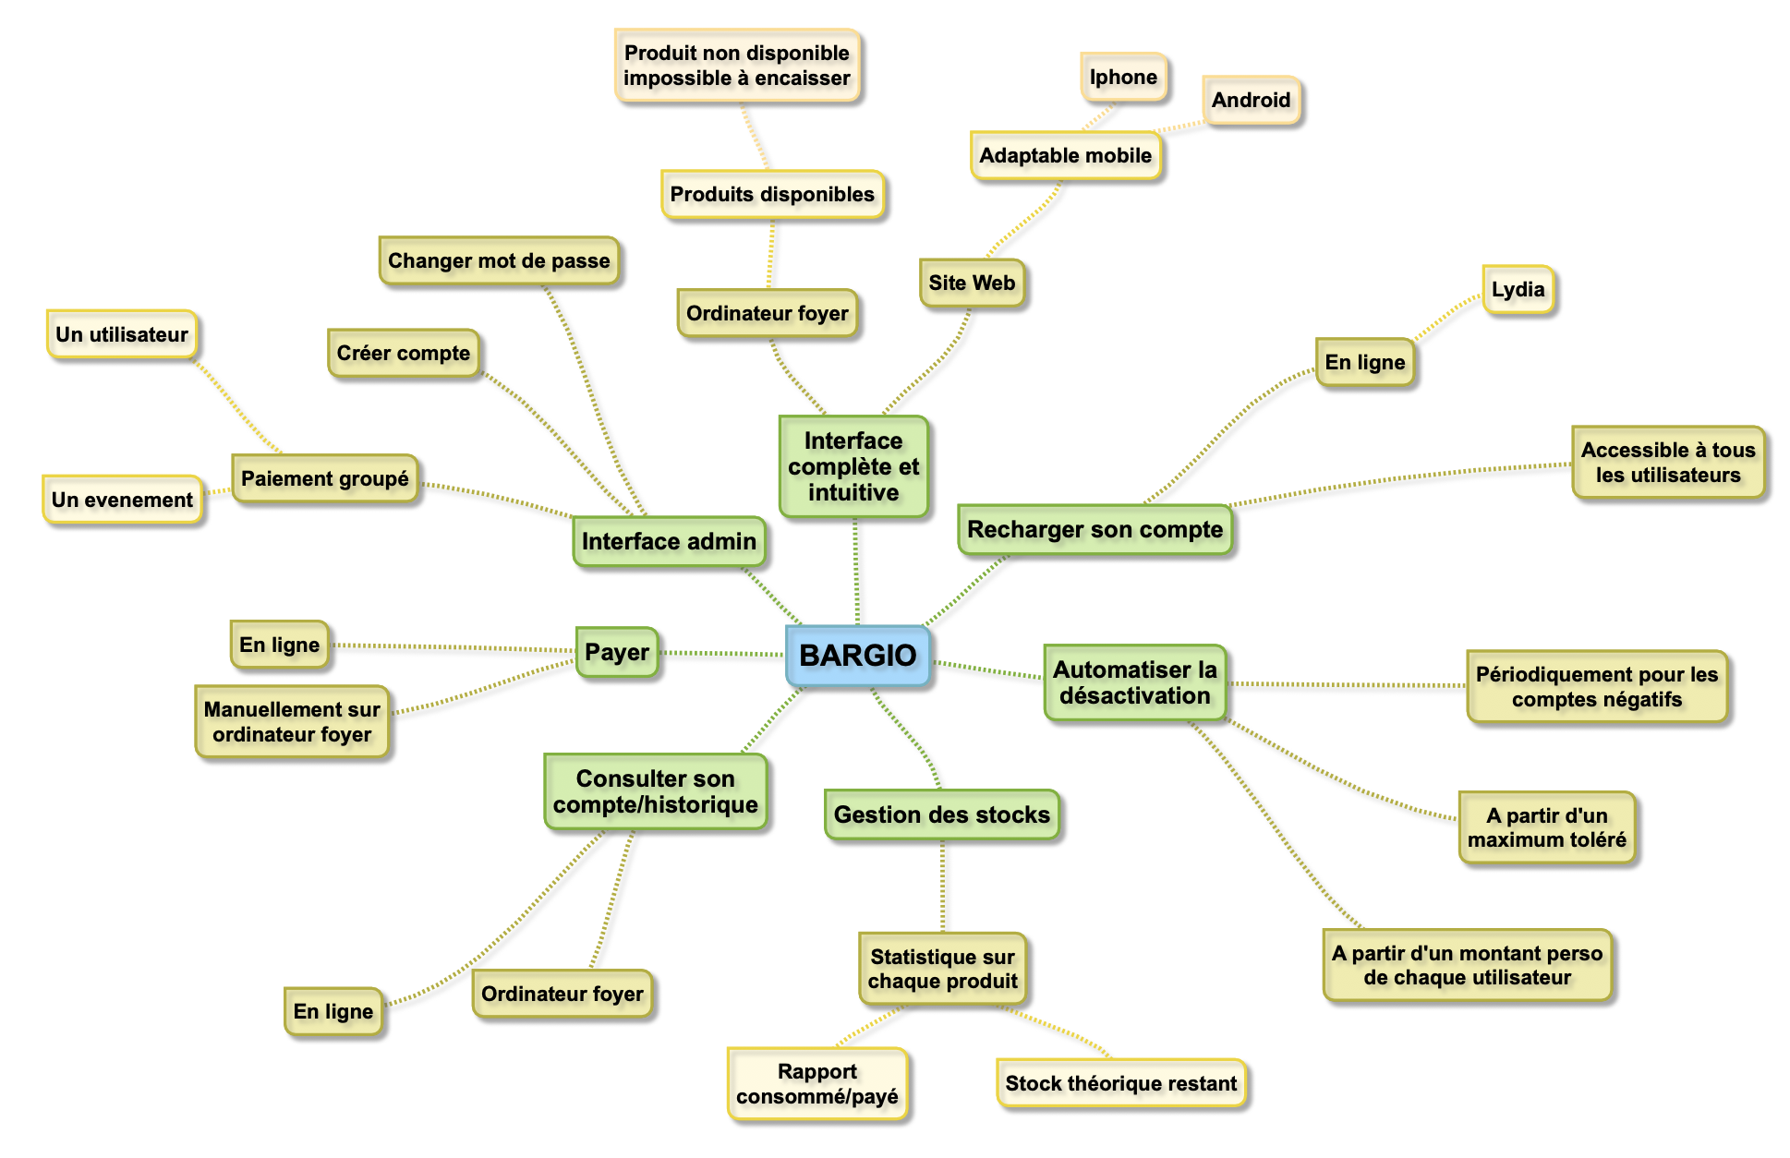
Organisation et gestion
02
Mind Map
Notes:
© Copyright Showeet.com – Creative & Free PowerPoint Templates

Slide 7
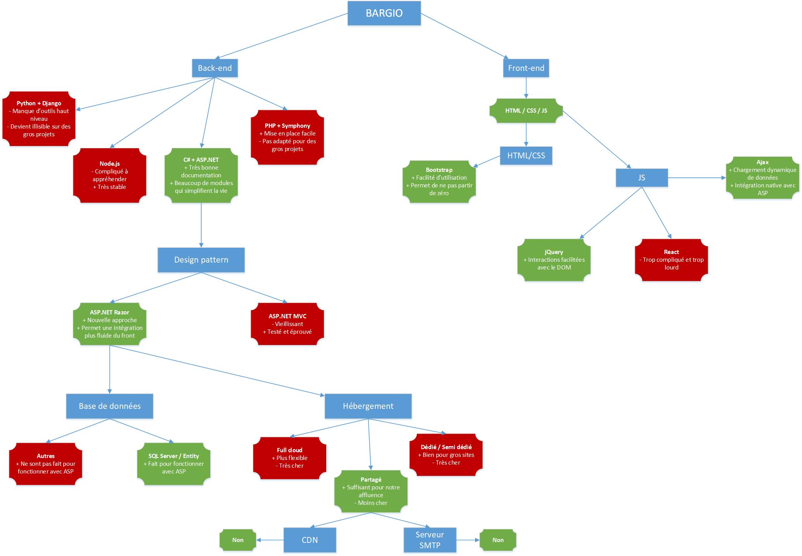
Organisation et gestion
02
Front-end
Notes:
© Copyright Showeet.com – Creative & Free PowerPoint Templates

Slide 8
Organisation et gestion
02
Back-end
Notes:
© Copyright Showeet.com – Creative & Free PowerPoint Templates

Slide 9
Organisation et gestion
02
Base de données
Notes:
© Copyright Showeet.com – Creative & Free PowerPoint Templates

Slide 10
Organisation et gestion
02
Hébergement
Notes:
© Copyright Showeet.com – Creative & Free PowerPoint Templates

Slide 11
Répartition des taches
03
Notes:
© Copyright Showeet.com – Creative & Free PowerPoint Templates

Slide 12
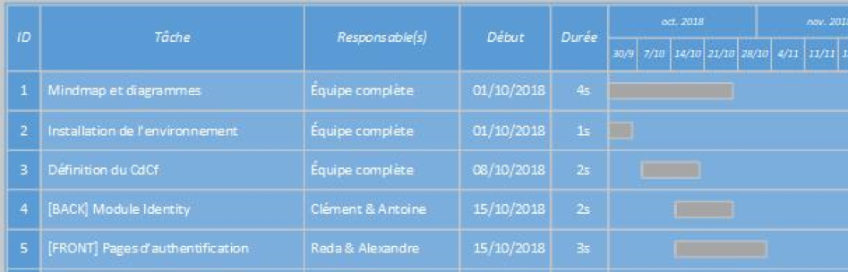
Répartition des taches
03
Création d’un Gantt
Notes:
© Copyright Showeet.com – Creative & Free PowerPoint Templates

Slide 13
Répartition des taches
03
Arborescence du site
Notes:
© Copyright Showeet.com – Creative & Free PowerPoint Templates

Slide 14
Authentification des utilisateurs
04
Notes:
© Copyright Showeet.com – Creative & Free PowerPoint Templates

Slide 15
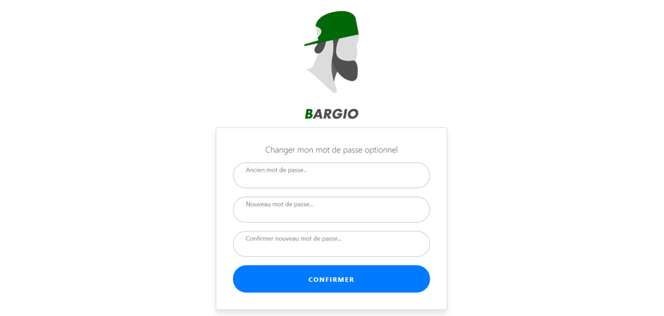
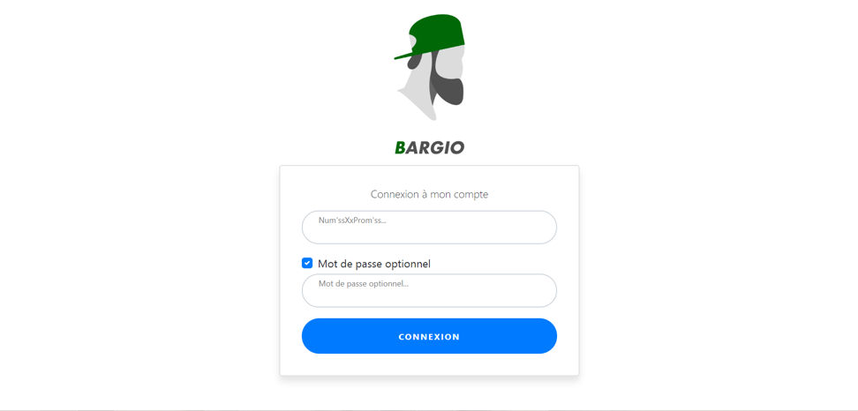
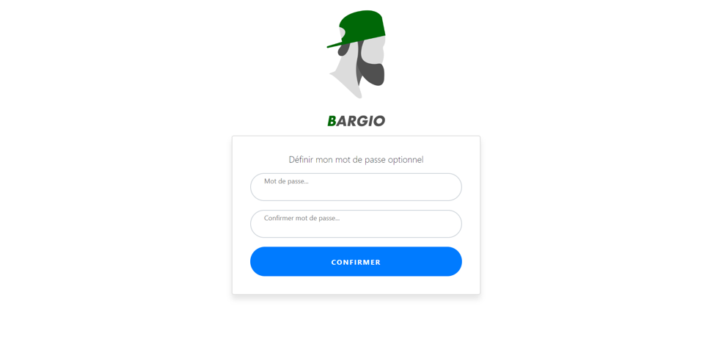
Authentification des utilisateurs
04
Front-end
Notes:
© Copyright Showeet.com – Creative & Free PowerPoint Templates

Slide 16
Authentification des utilisateurs
04
Back-end
Utilisation du module Identity
UserManager<IdentityUser>
Création d’une classe dérivée
Notes:
© Copyright Showeet.com – Creative & Free PowerPoint Templates

Slide 17
Création Base de données
05
Notes:
© Copyright Showeet.com – Creative & Free PowerPoint Templates

Slide 18
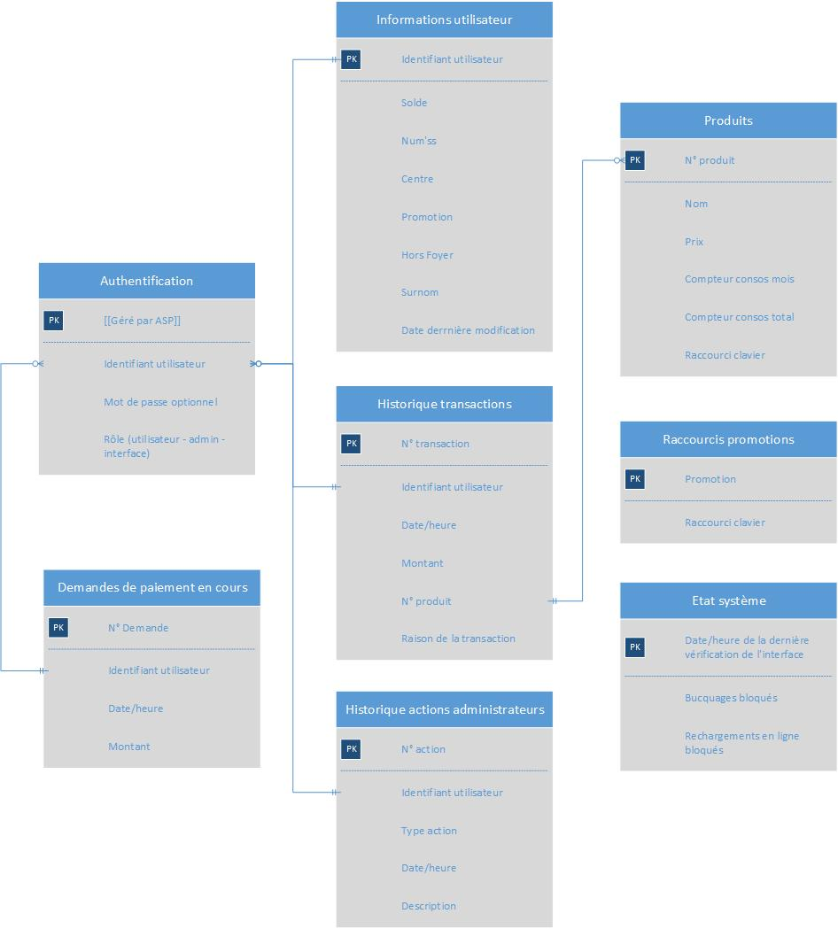
Création Base de données
05
Base de données
Notes:
© Copyright Showeet.com – Creative & Free PowerPoint Templates

Slide 19
Interface dans le foyer
06
Notes:
© Copyright Showeet.com – Creative & Free PowerPoint Templates

Slide 20
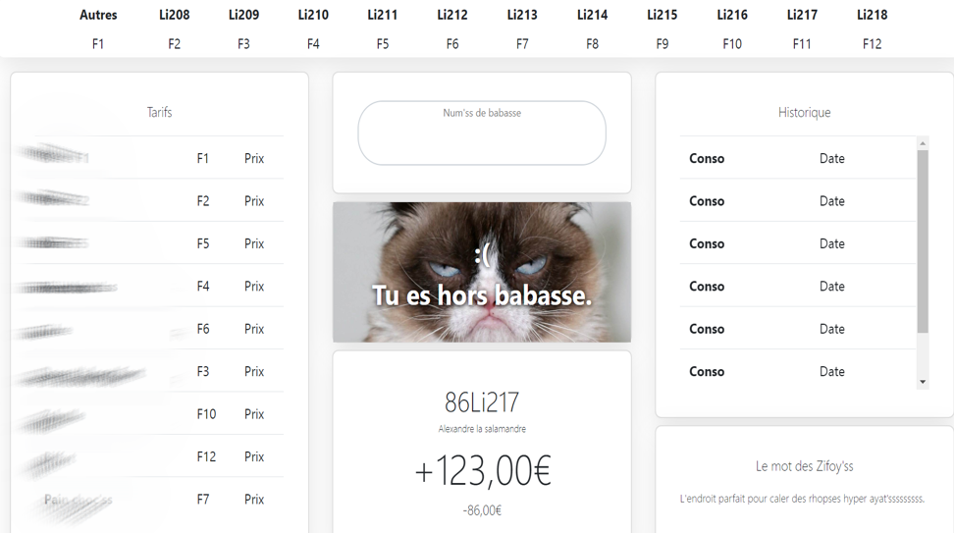
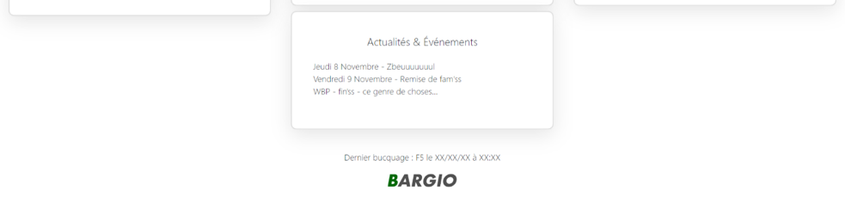
Interface dans le foyer
06
Accueil
Notes:
© Copyright Showeet.com – Creative & Free PowerPoint Templates

Slide 21
Paiement en ligne
07
Notes:
© Copyright Showeet.com – Creative & Free PowerPoint Templates

Slide 22
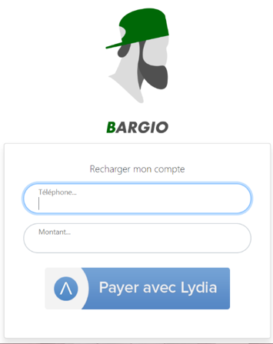
Interface dans le foyer
07
Page rechargement
Notes:
© Copyright Showeet.com – Creative & Free PowerPoint Templates

Slide 23
Synchronisation foyer et site
08
Notes:
© Copyright Showeet.com – Creative & Free PowerPoint Templates

Slide 24
Synchronisation foyer et site
08
Méthode classique
Notes:
© Copyright Showeet.com – Creative & Free PowerPoint Templates

Slide 25
Synchronisation foyer et site
08
Méthode classique
Notes:
© Copyright Showeet.com – Creative & Free PowerPoint Templates

Slide 26
Synchronisation foyer et site
08
Méthode asynchrone
Notes:
© Copyright Showeet.com – Creative & Free PowerPoint Templates

Slide 27
Synchronisation foyer et site
08
Méthode asynchrone
Notes:
© Copyright Showeet.com – Creative & Free PowerPoint Templates

Slide 28
seconde phase
09
Notes:
© Copyright Showeet.com – Creative & Free PowerPoint Templates

Slide 29
Seconde phase
09
Finaliser les quelques pages en front-end
Implémentation sur serveur des pages réalisées
Gestion des stocks
Dashboard (Utilisateurs/Administrateurs)
Intégrer ce application Web dans le foyer des élèves
Notes:
© Copyright Showeet.com – Creative & Free PowerPoint Templates

